Slide 1
第十六章 深度學習在電腦視覺的應用

Slide 2
內容
16.1 前言
16.2 深度學習機的基本學習機制
16.3 三個著名的深度學習架構
16.4 語義分割應用
16.5 相機模組辨識應用
16.6 結論
16.7 作業

Slide 3
16.1 前言
介紹深度學習的基本原理、知名的深度學習架構、植基於深度學習的應用：語義分割 (Semantic Segmentation)和相機模組辨識 (Camera Model Identification) 。

Slide 4
16.2 深度學習機的基本學習機制
介紹深度學習機器如何利用以 loss function 減少為目的，先按照前向式 (Forward) 修正方式，然後按照反向式 (backward) 修正相關參數權重值方式，重複這種往返學習機制。最終將各個參數的權重值學習起來，並使 loss function 減少到夠小值。

Slide 5
範例1： 給定兩個輸入$I_{1}=0.5$和$I_{2}=0.4$；理想輸出$T_{1}=0.1$和${ T}_{2}=0.9$，共有四個神經元 (Neuron)，神經元內含 sigmoid激活函數。
sigmoid
sigmoid
$$I_{1}$$
$W_{1}=0.1$
$W_{5}=0.5$
$$0.5$$
$${I’}_{1}$$
$$O_{1}$$
$${I’}_{3}$$
$$O_{3}$$
$$T_{1}=0.1$$
$W_{2}=0.2$
$W_{6}=0.6$
$$b_{1}=0.35$$
$$b_{3}=0.3$$
$W_{3}=0.3$
$$W_{7}=0.7$$
sigmoid
sigmoid
$$I_{2}$$
$W_{4}=0.4$
$W_{8}=0.8$
$$0.4$$
$${I’}_{2}$$
$$O_{2}$$
$${I’}_{4}$$
$$O_{4}$$
$T_{2}=0.$9
$$b_{2}=0.35$$
$$b_{4}=0.3$$
圖 16.2.1 反向傳播學習的模擬例子

Slide 6
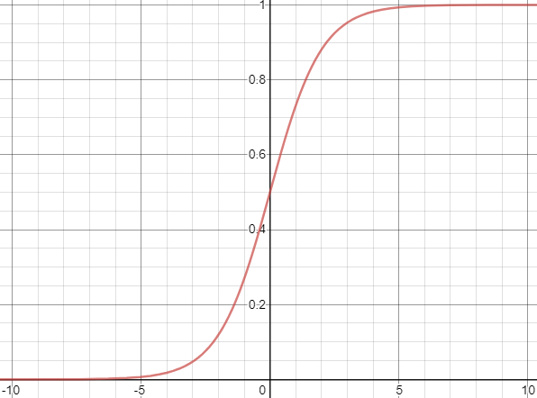
神經元內含 sigmoid激活函數 (參見圖 16.2.2)，函數形式為
$$O_{i}=\frac{1}{1+e^{−{I’}_{i}}}$$
$$(16.2.1)$$
圖 16.2.2 sigmoid激活函數

Slide 7
先模擬正向傳播。第一步結束時，我們得到
${I’}_{1}=W_{1}∗I_{1}+W_{3}∗I_{2}+b_{1}$ $$=0.1∗0.5+0.3∗0.4+0.35 \\ =0.05+0.12+0.35 \\ =0.52$$
$$(16.2.2)$$

Slide 8
${I’}_{1}$值經過式$(16.2.1)$ 激化函數作用，得到$O_{1}$值為
$$O_{1}=\frac{1}{1+e^{−{I’}_{1}}}$$
$$=\frac{1}{1+0.59452054797} \\ =0.627147766313$$
$(16.2.3)$
同理，可求出${I’}_{2}=0.61$ 和${ O}_{2}=0.647940802081、$
${I’}_{3}=1.06713244461、O_{3}=0.744051203698、$
${I’}_{4}=1.19464130145$、$O_{4}=0.767570129409。$

Slide 9
接下來模擬反向傳播
sigmoid
$${I’}_{1}$$
$$O_{1}$$
$$W_{5}$$
$${I’}_{3}$$
$$O_{3}$$
L
$$W_{7}$$
$${I’}_{2}$$
$$O_{2}$$
sigmoid
$$b_{3}$$
圖 16.2.3 反向傳播示意圖

Slide 10
計算總誤差
$$L={{\frac{1}{2}(T_{1}−O_{3})}^{2}+{\frac{1}{2}(T_{2}−O_{4})}^{2}}_{ }$$
$$\left(16.2.4\right)$$
以更新$W_{5}$為例子，得到 $\frac{∂L}{∂W_{5}}$值為
$$\frac{∂L}{∂W_{5}}=\frac{∂L}{∂O_{3}}\frac{∂O_{3}}{∂{I’}_{3}}\frac{∂{I’}_{3}}{∂W_{5}}$$
$$(16.2.5)$$

Slide 11
將公式 $\left(16.2.5\right)$拆開分別計算
$$\frac{∂L}{∂O_{3}}={2∗\frac{1}{2}\left(T_{1}−O_{3}\right)}^{1}∗−1+0 \\ =0.644051203698$$
利用作業1的解答，我們得到
$$\frac{∂O_{3}}{∂{I’}_{3}}=O_{3}∗\left(1−O_{3}\right) \\ =0.190439009974$$
$$\frac{∂{I’}_{3}}{∂W_{5}}=1∗O_{1}+0+0 \\ =0.627147766313$$

Slide 12
利用以上三個偏微的結果，式 $(16.2.5)$可改寫為
$$\frac{∂L}{∂W_{5}}=−\left(T_{1}−O_{3}\right)∗O_{3}∗\left(1−O_{3}\right)∗O_{1}$$
$$(16.2.6)$$
假設 𝜂 代表學習速率且假設 $η=0.4$， 則$W_{5 }$的權重值更動為
$$W_{5}=W_{5}−η∗\frac{∂L}{∂W_{5}} \\ =0.469231510058$$
$$(16.2.7)$$

Slide 13
16.3 三個著名的深度學習架構
CNN中的基本運算元件
卷積層 (Convolutional Layer: CONV) 與池化層 (Pooling Layer: POOL)：影像特徵 (Feature) 的提取
全連接層 (Fully Connected Layer: FC)：把先前提取的特徵去做分類。
圖 16.3.1 卷積神經網路結構圖

Slide 14
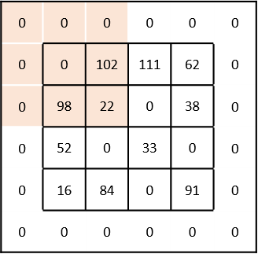
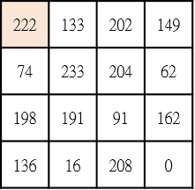
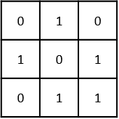
範例2：卷積的運算方式
卷積核
輸出
輸入
圖 16.3.2 卷積運算的範例

Slide 15
響應值222 (response) 的計算過程為
$$\left(0∗0\right)+\left(0∗1\right)+\left(0∗0\right)+ \\ \left(0∗1\right)+\left(0∗0\right)+\left(102∗1\right)+ \\ (0∗0)+(98∗1)+(22∗1)=222$$
$$(16.3.1)$$
依此類推，共得 16 個響應值 (也稱特徵值)，這些響應值構成輸出的特徵圖 (Feature Map)。

Slide 16
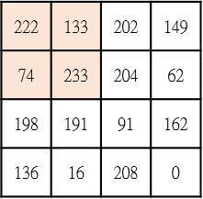
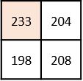
池化層用於保留重要特徵，且把特徵圖縮小至原本的四分之一，達到降低卷積網路運算量的效果。
特徵圖
池化後特徵圖
圖 16.3.3 池化運算

Slide 17
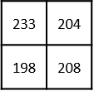
全連接層會把池化層運算完的結果平坦化 (Flatten) 後，連上全連接層神經網路。
池化後特徵圖
平坦化
圖 16.3.4平坦化

Slide 18
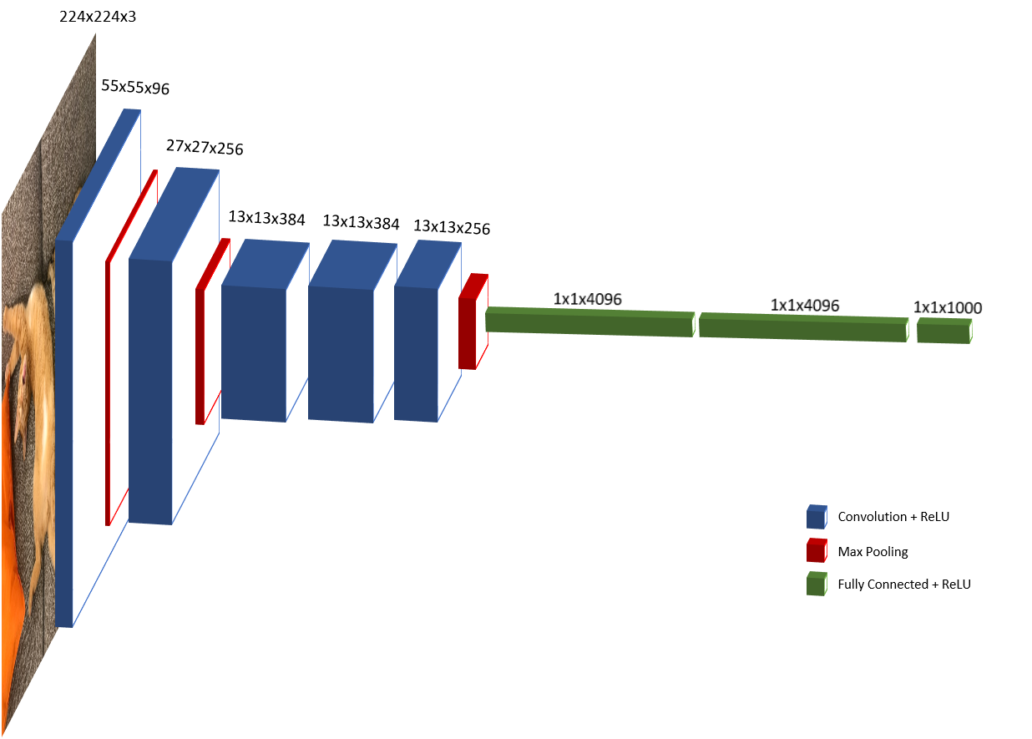
AlexNet：由 Alex Krizhevsky 所提出，該架構在2012年的ImageNet Large Scale Visual Recognition Challenge (ILSVRC) 比賽中取得了第一名。
圖 16.3.5 AlexNet架構圖

Slide 19
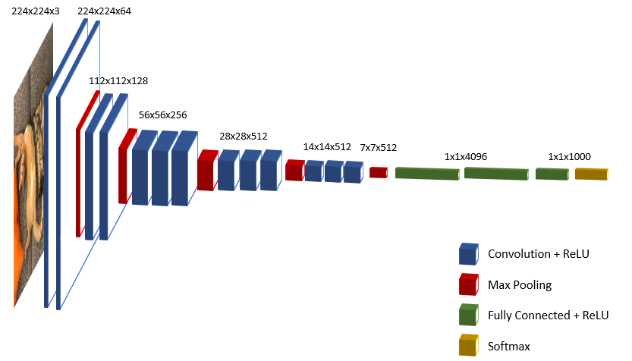
VGG-16 (Visual Geometry Group-16)：由 Karen Simonyan & Andrew Zisserman 所提出，該架構在2014年的 ILSVRC 比賽中拿到了第二名。
圖 16.3.6 VGG-16架構圖

Slide 20
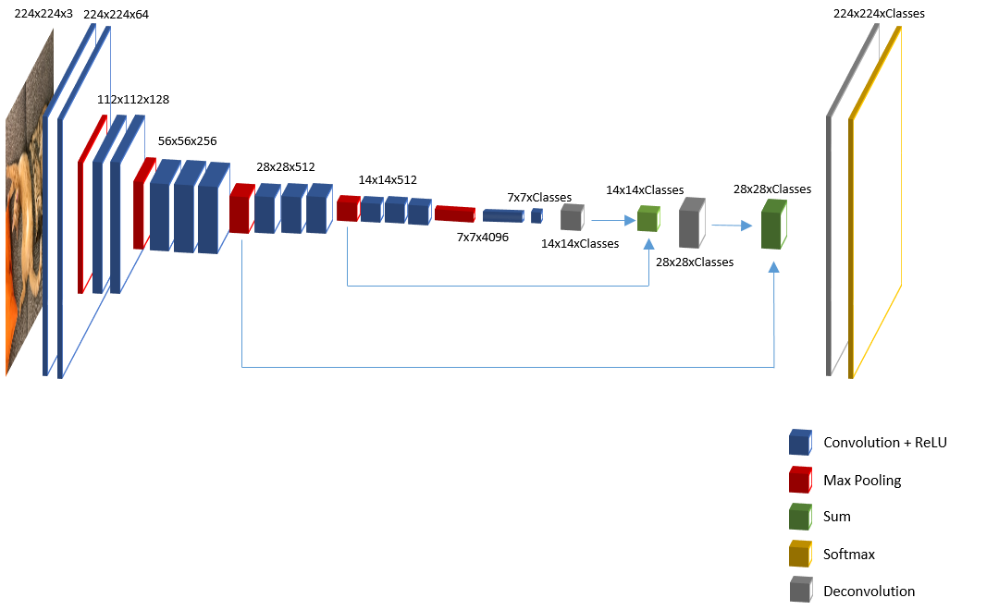
FCN：由 Jonathan Long 等人所提出，最初是用於語義分割 (Semantic Segmentation) 的應用。
圖 16.3.6 FCN架構圖

Slide 21
16.4 語義分割應用
語義分割 (Semantic Segmentation) 在電腦視覺與影像處理中，主要是將圖像中的不同物件予以切割出來，對許多的應用是相當重要的工作。
兩種常用的訓練資料集：CamVid Dataset 、GTA5 Dataset 。

Slide 22
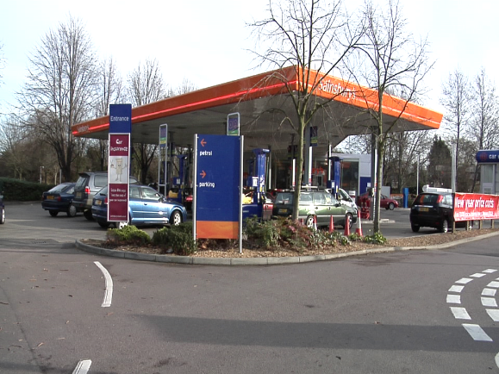
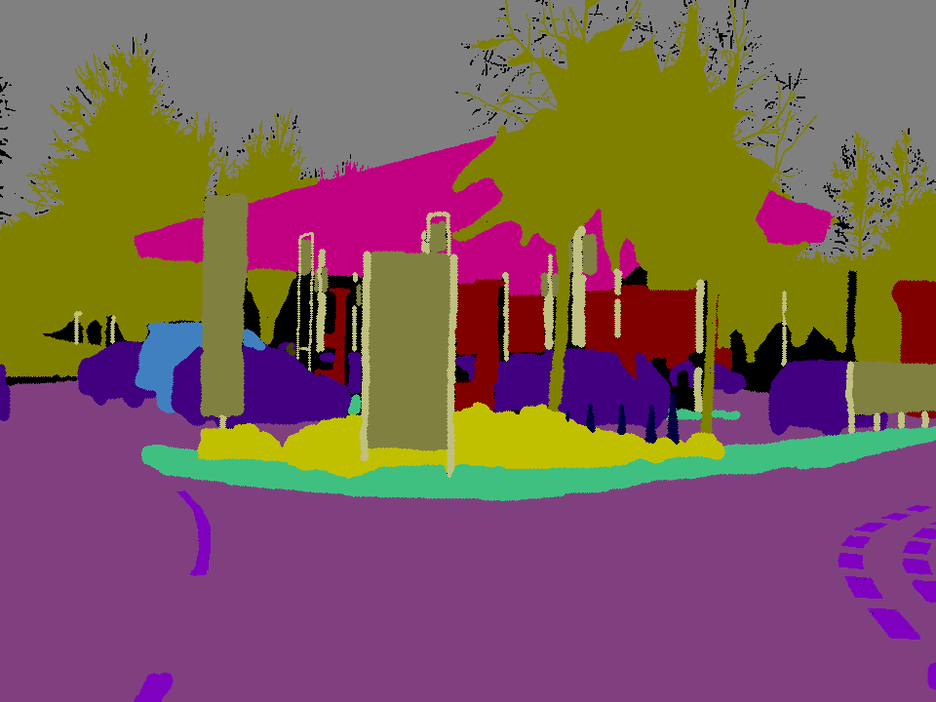
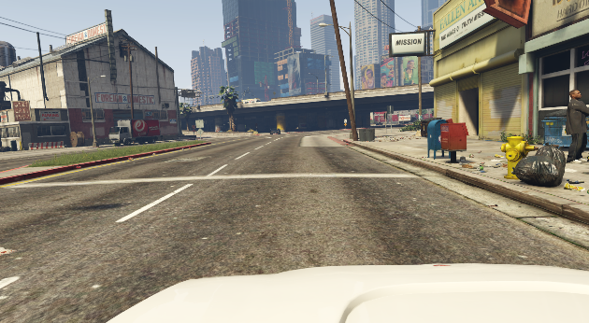
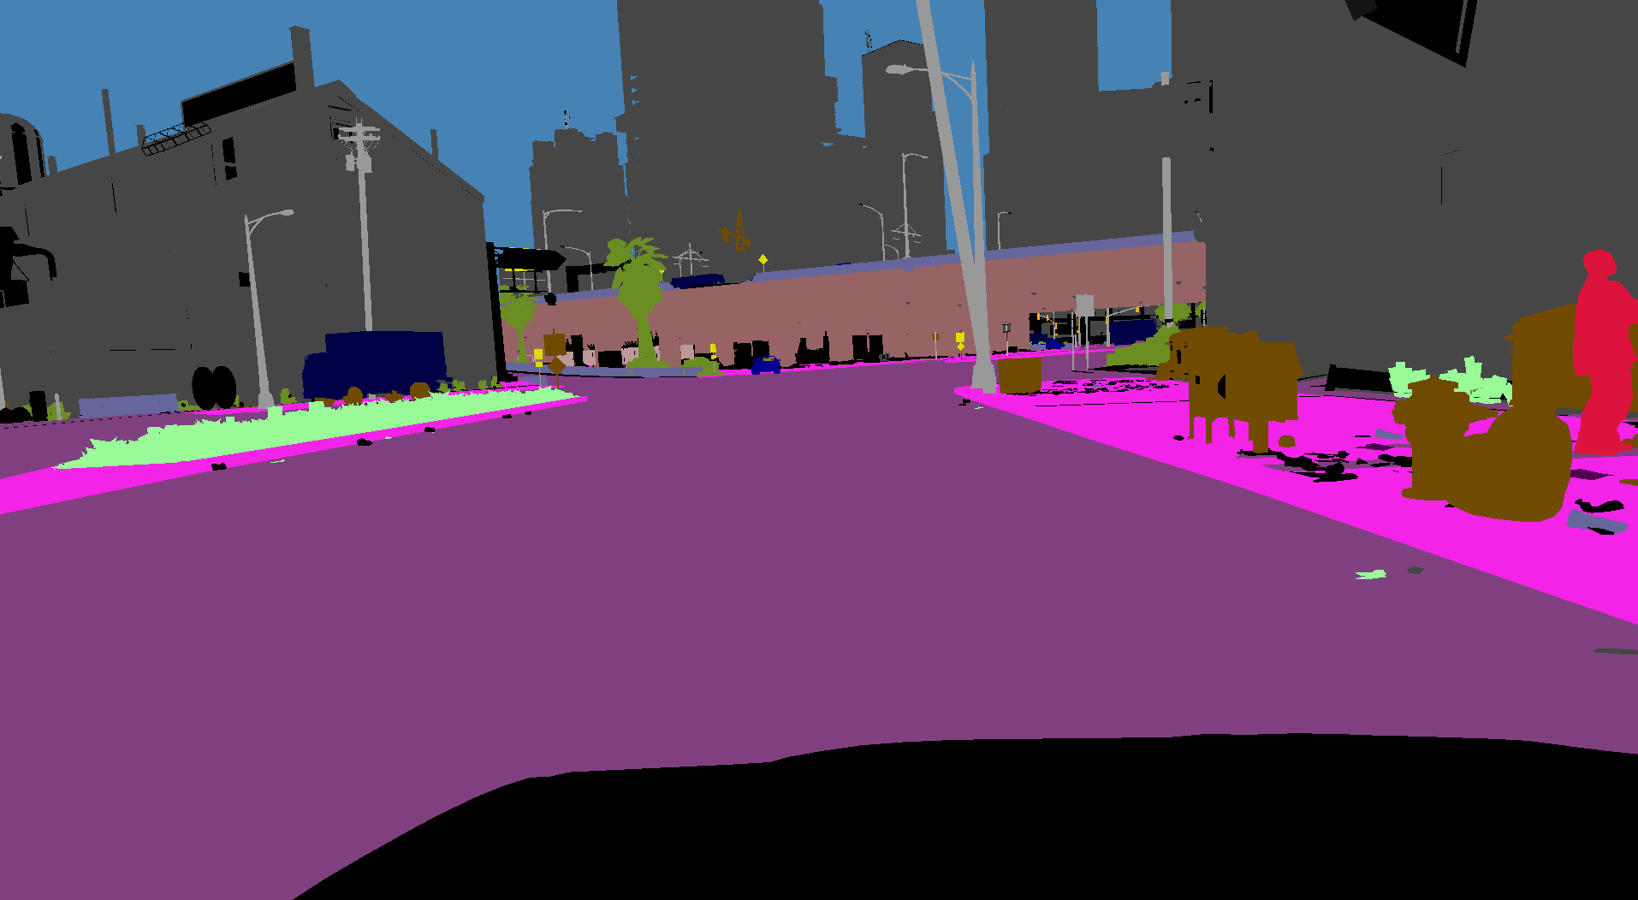
圖 16.4.1 CamVid圖像標記示意圖
圖 16.4.2 GTA5 圖像標記示意圖

Slide 23
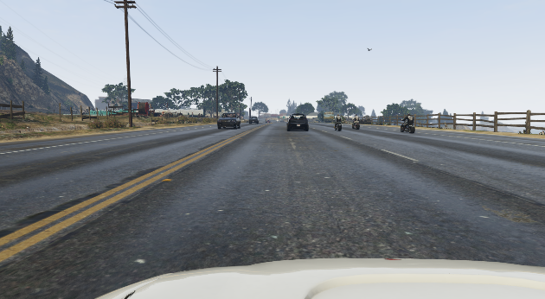
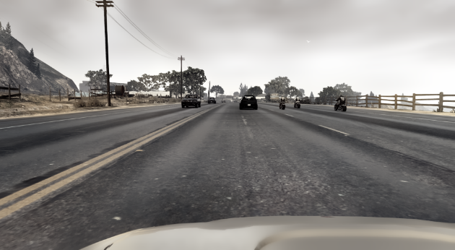
適應場景 (Domain Adaptation)：真實資料集與合成資料集之間的落差，會將GTA5 Dataset 的合成圖像使用風格轉換 (Style Transfer) 轉換為類似真實世界風格的合成圖像。
圖 16.4.3 GTA5風格轉換示意圖

Slide 24
16.5 相機模組辨識應用
介紹如何在給定的全彩影像中，辨識出其相機模組。相機模組的識別一直是相當具有挑戰性的研究議題，該議題於身分驗證，以及相片竄改的偵測有很重要的應用。
圖 16.5.1 Bayer CFA之四個模組

Slide 25
Bondi 等人於2015年提出了以深度學習為主的相機模組識別演算法，其中納入識別的主流相機品牌有18個相機模組。
品牌 | 型號
CANON | Ixus70
Casio | EX-Z150
Fuji | FinePixJ50
Kodak | M1063
Nikon | CoolPixS710
Nikon | D200
Nikon | D70
Olympus | mju-1050SW
Panasonic | DMC-FZ50
Pentax | OptioA40
Praktica | DCZ5.9
Ricoh Caplio | GX100
Rollei | RCP-7325XS
Samsung | L74wide
Samsung | NV15
SONY | DSC-H50
SONY | DSC-T77
SONY | DSC-W170
表 16.5.2 相機品牌與其對應型號

Slide 26
圖 16.5.3 相機模組識別演算法使用的深度學習架構

